Slide 1
UE 7lk
Kpl 4-6

Slide 2
Kpl 4
Perustietoa buddhalaisuudesta
− perustaja Siddhartha Gautama eli Buddha (valaistunut)
− syntynyt 400–300-luvulla eKr. Intiassa
− levinneisyys Kaakkois- ja Itä-Aasia
− kannattajamäärä noin 527 miljoonaa
− pyhät tekstit Tipitaka (Kolme koria)
− pääsuuntaukset theravada ja mahajana

Slide 3
Kpl 4
Buddhalaisuuden pääpiirteet
− usko jälleensyntymiin
− Buddhan oppi: keskitien oppi, neljä jaloa totuutta ja
kahdeksanosainen tie
− päämääränä nirvana, joka saavutetaan monen
jälleensyntymän, mietiskelyn ja valaistumisen kautta
− keskeistä luostarielämä, mietiskely ja oikeanlainen
käyttäytyminen
− buddha = valaistunut ja nirvanan saavuttanut henkilö
Neljä jaloa totuutta
1. Olemassaolo on kärsimystä.
2. Kärsimys johtuu itsekkäästä haluamisesta.
3. Kärsimys lakkaa, kun itsekäs haluaminen lakkaa.
4. Itsekäs haluaminen lakkaa noudattamalla jaloa kah-
deksanosaista tietä

Slide 4
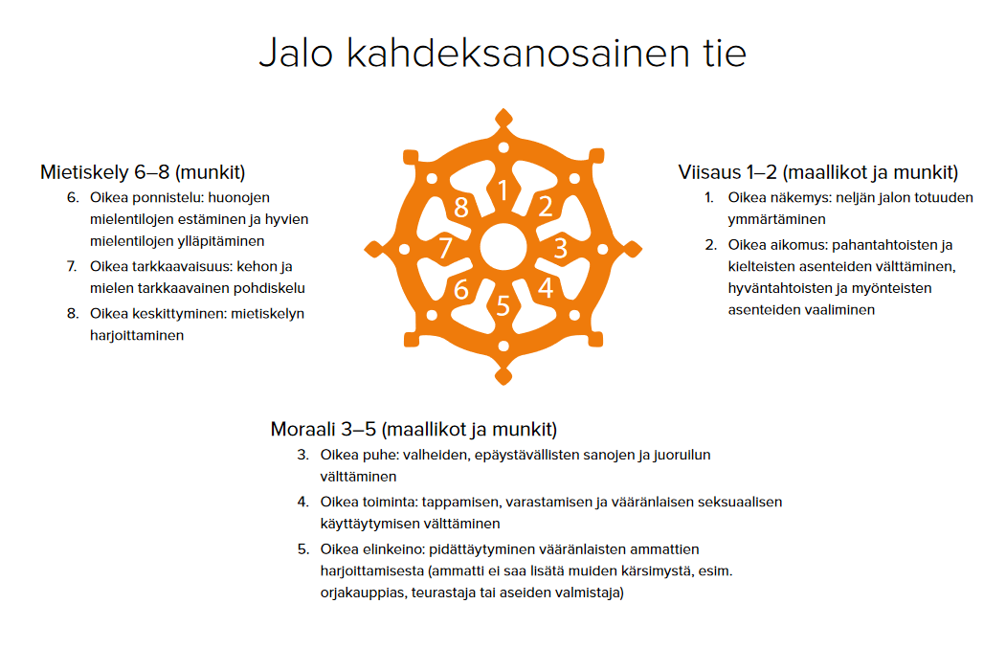
Kpl 4

Slide 5
Kpl 5
Kiinan kolme pääuskontoa
1. kungfutselaisuus
2. taolaisuus
3. buddhalaisuus
− uskontojen taustalla vanha kansanusko
− keskeistä taon eli tasapainon löytäminen omassa ja
yhteisön elämässä

Slide 6
Kpl 5
Levinneisyys
− Kiina
− vaikutus näkyy myös naapurimaissa, esimerkiksi
Vietnamissa
− kiinalaiset siirtokunnat ympäri maailmaa, esimerkiksi
China Townit San Franciscossa ja Lontoossa
− uskonnoilla suuri merkitys kulttuurissa ja arkipäivän
elämässä

Slide 7
Kpl 5
Kungfutselaisuus
Kungfutse
− eli 500-luvulla eKr.
− Kiinan historian vaikutusvaltaisin ajattelija
− Kungfutsen vaikutus levinnyt Kaukoidän kulttuureihin
− Keskusteluja-teos: ohjeita ja neuvoja hyvään
käytökseen ja elämään
Oppi
− hyvä elämä edellyttää hyvää käytöstä
− kunnioitus ja huolenpito ihmissuhteissa tärkeä
− Tärkein opetus: ”Älä tee toisille sitä, mitä et toivoisi
toisten tekevän itsellesi

Slide 8
Taolaisuus
Laotse
− vanha, viisas, myyttinen mies
− sijoitetaan 500-luvulle eKr.
− kirjoitti oppinsa poistuessaan maailmasta
− Tao te ching: filosofinen kirja tasapainoon ja
kuolemattomuuteen johtavasta tiestä
Taolainen uskonto
− jumalilla keskeinen asema
1. Taivaallinen Jadekeisari
− tuonpuoleisen hallitsija
2. Keittiöjumala
− perheen onnesta ja hyvinvoinnista vastaava jumala
− raportoi Jadekeisarille
3. Eri elämänalueilla omat jumalat

Slide 9
Kpl 6
Perustietoa šintolaisuudesta
− syntynyt 300–500-luvulla jKr. Japanissa
− ei perustajaa, pohjautuu varhaiseen japanilaiseen
kansanuskoon
− ei pyhiä kirjoja eikä tiettyä oppia
− kannattajamäärää vaikea laskea (arvio noin 80 miljoonaa)
− Japanin kansallisuskonto
− jumalakäsitys panteistinen ja polyteistinen
Šintolaisuuden pääpiirteet
− šinto = kamin tie
− kami = pyhä ilmiö, jota kunnioitetaan
tesimerkiksi luonnonpaikat, myyttiset jumalolennot,
eläimet, sankarit ja esi-isät

Slide 10
Kpl 6
torii = oveton portti
terottaa pyhän alueen epäpyhästä
tusein pyhäkön alueella
− puhdistautumisrituaalit
− ikäkausijuhlat ja matsurit
− pyhiä paikkoja
ttärkeimmät šintopyhäköt, esim. Isen pyhäkkö
tluonnonilmiöt, esim. Fuji-vuori
− kamidana = japanilaisissa kodeissa oleva šintolainen
jumalhylly

Slide 11
Kpl 6
Perustietoa Japanin
buddhalaisuudesta
− levinnyt Japaniin Koreasta ja Kiinasta 500 -luvulla jKr.
− mahajana-buddhalaisuutta, jakautunut eri
suuntauksiin, kuten zenbuddhalaisuus
Keskeistä
− esi-isien kunnioitus
tbutsudana = alttari esi-isille
tbon-juhla = esi-isien muistelujuhla
− kuolemaan liittyvien tilanteiden hoitaminen
− pyhiinvaellukset

Slide 12
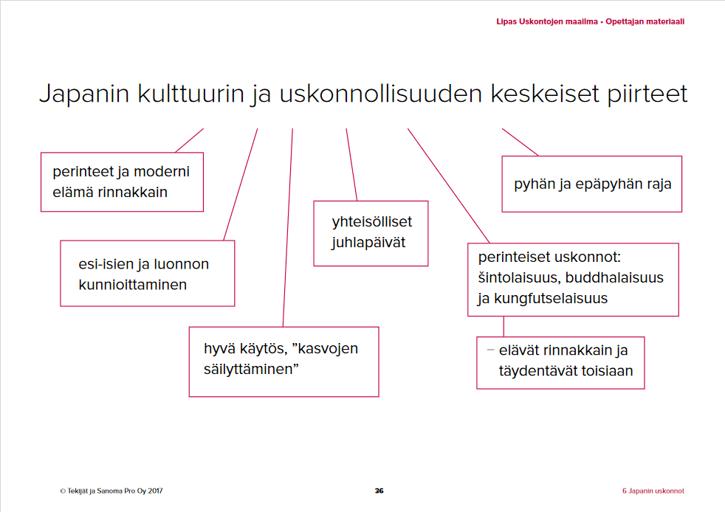
Kpl 6

